Slide 1
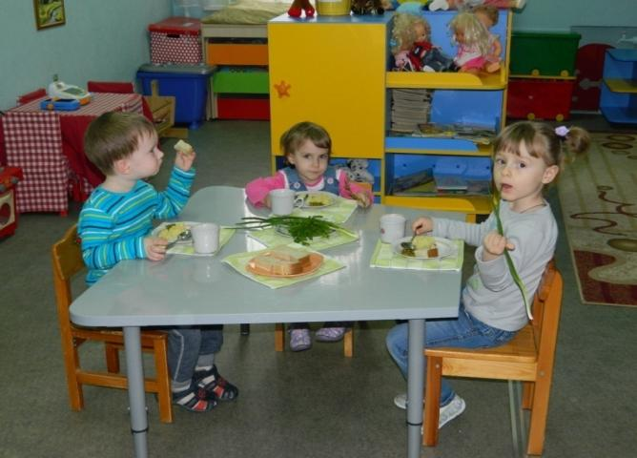
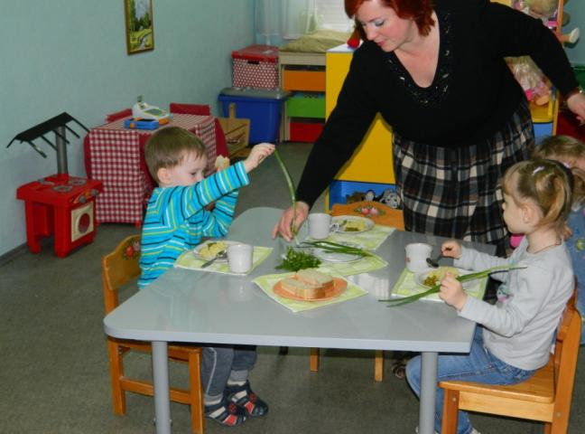
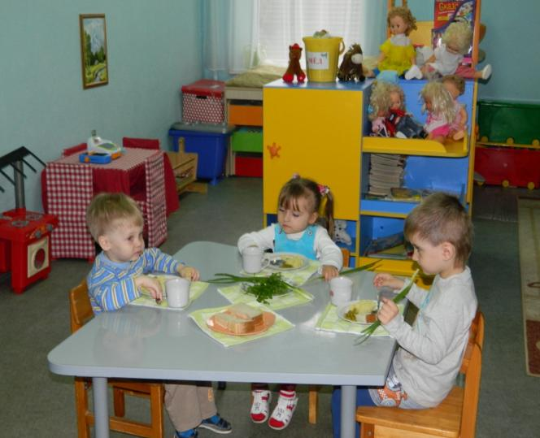
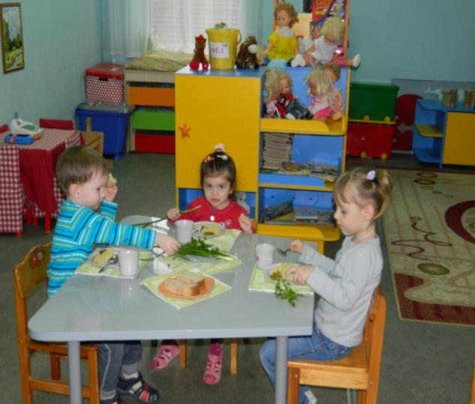
ВИТАМИНКИ Я ЛЮБЛЮ – БЫТЬ ЗДОРОВЫМ Я ХОЧУ!

Slide 2
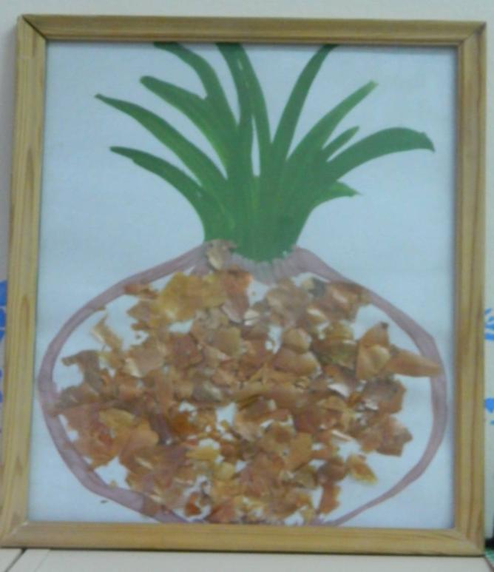
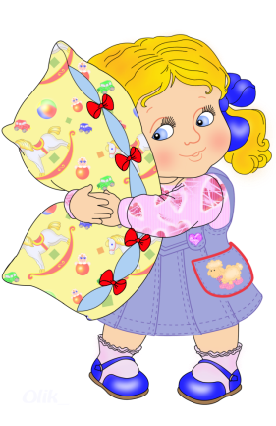
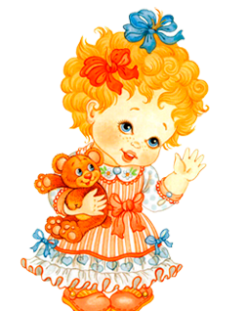
ВИТАМИНКИ Я ЛЮБЛЮ – БЫТЬ ЗДОРОВЫМ Я ХОЧУ!

Slide 3
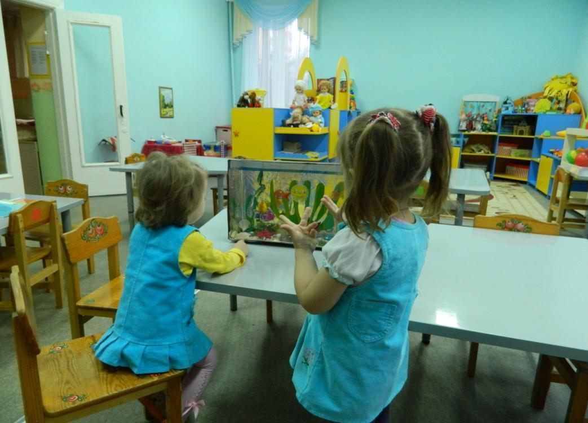
РАССМАТРИВАНИЕ МАКЕТА «АКВАРИУМ»

Slide 4
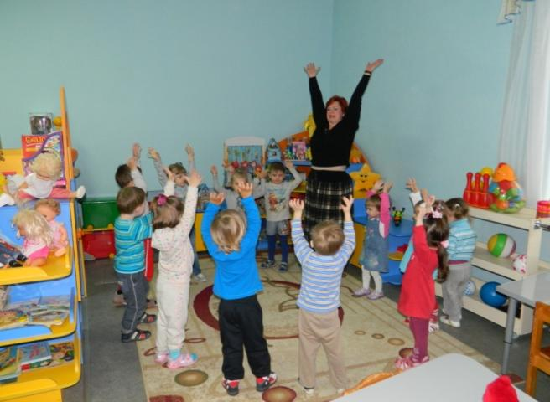
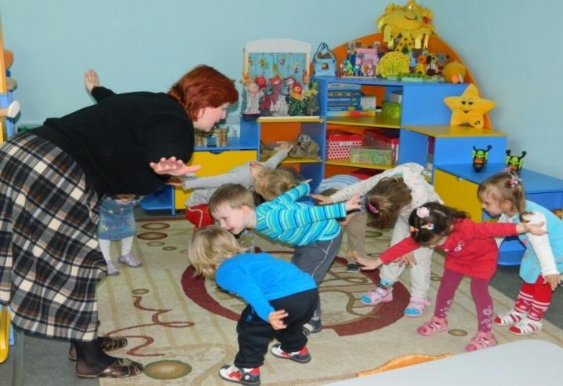
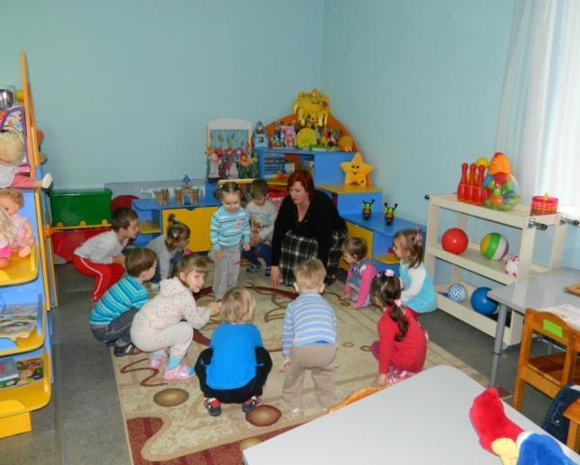
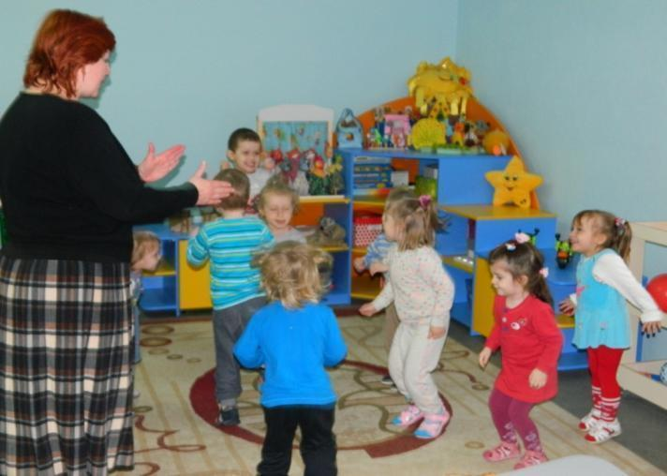
УТРЕННЯЯ ГИМНАСТИКА!

Slide 5
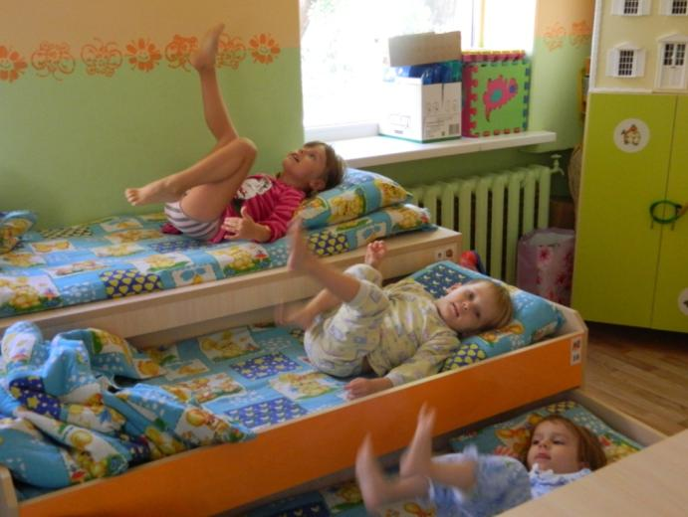
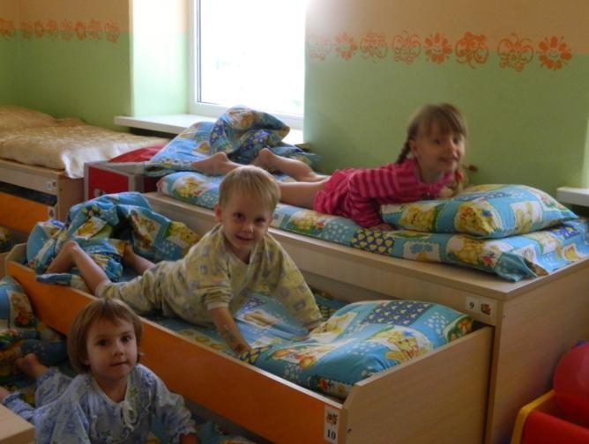
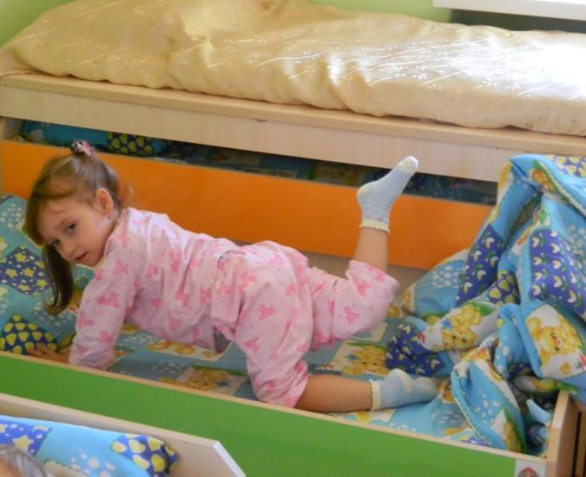
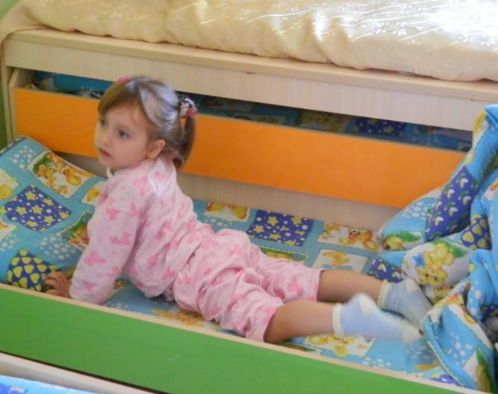
ГИМНАСТИКА ПОСЛЕ СНА

Slide 6
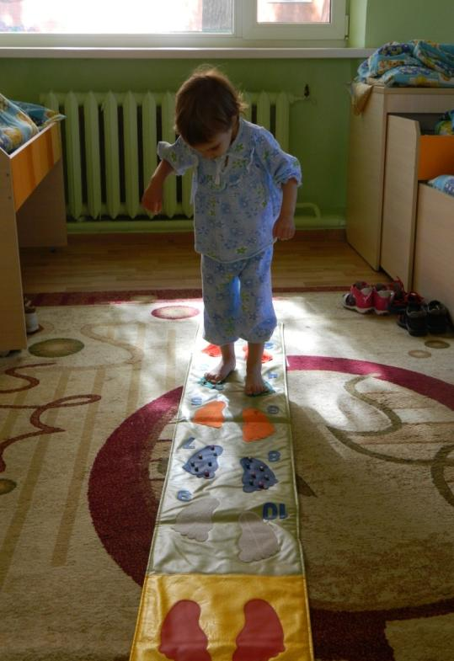
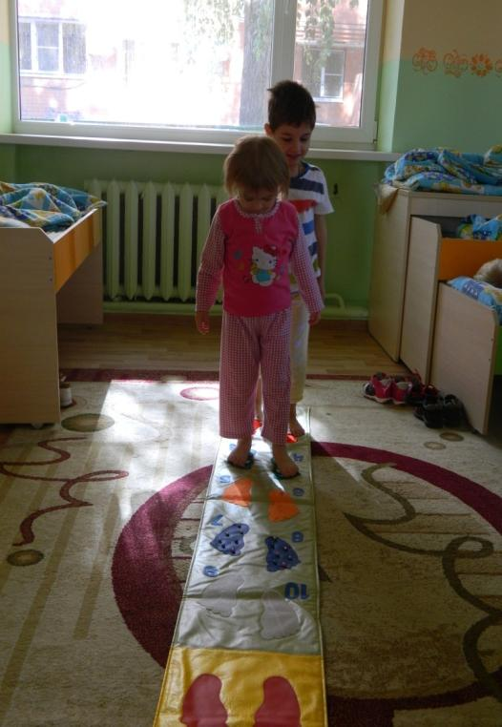
ДОРОЖКА «ЗДОРОВЬЯ»

Slide 7
Основной этап
Психоэмоциональные игры; игры- упражнения для выработки правильной осанки; упражнения для развития дыхания; гимнастика для глаз; оздоровительные игры, игровая терапия; культурно – гигиенические навыки, закаливание - с участием родителей.
НОД по развитию представлений о мире и о себе.
Совместная продуктивная деятельность детей, воспитателя и родителей.
Чтение детской литературы, заучивание стихотворений, потешек.
Игровая опытно – экспериментальная деятельность.
Информация, фотовыставки, опросы, анкетирование, родительские собрания, консультации.

Slide 8
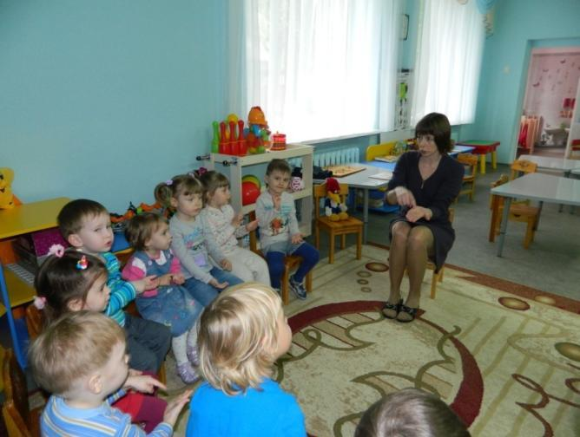
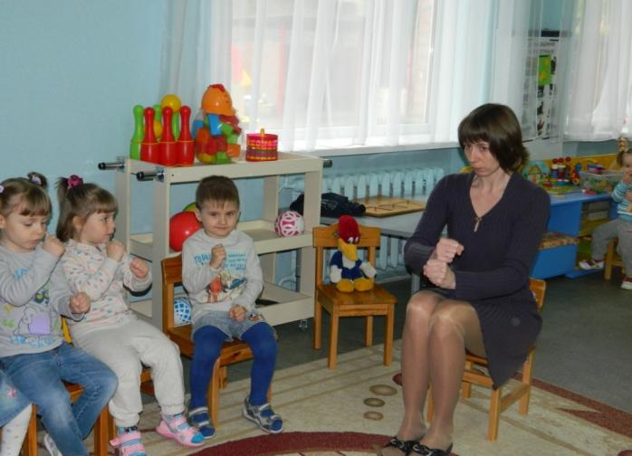
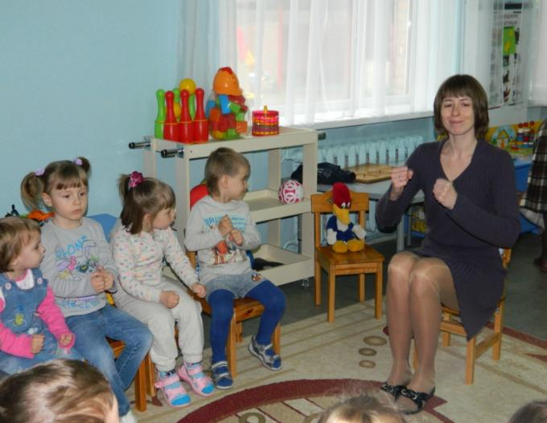
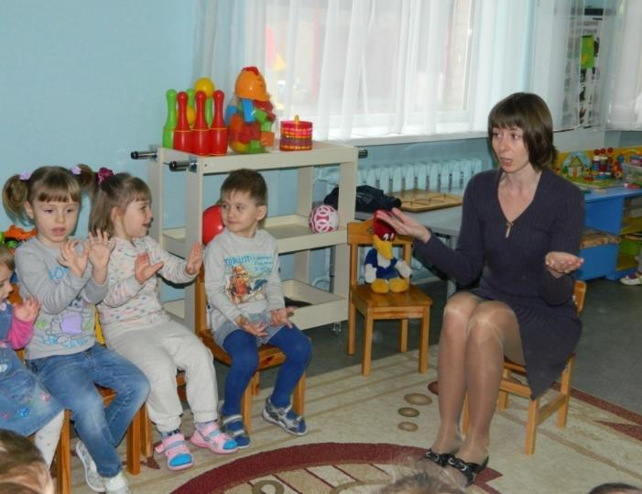
ПАЛЬЧИКОВАЯ ГИМНАСТИКА! (проводит родительница)

Slide 9
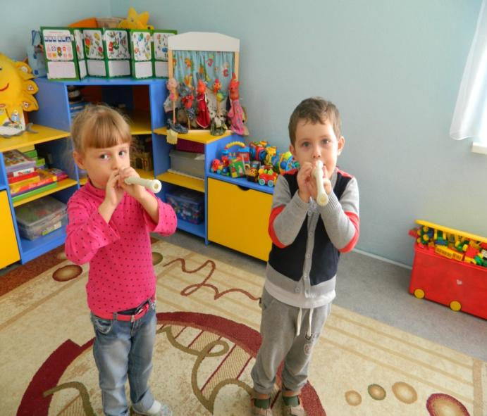
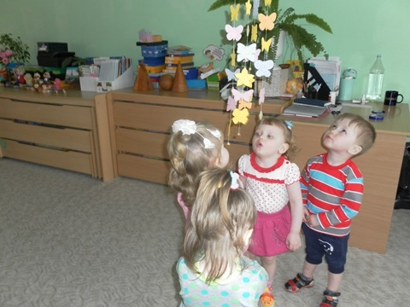
ЛЕЧЕБНЫЕ ИГРЫ
ПАСТУШОК ДУДИТ В РОЖОК
КОНТРОЛЬ ВЕТРОВ

Slide 10
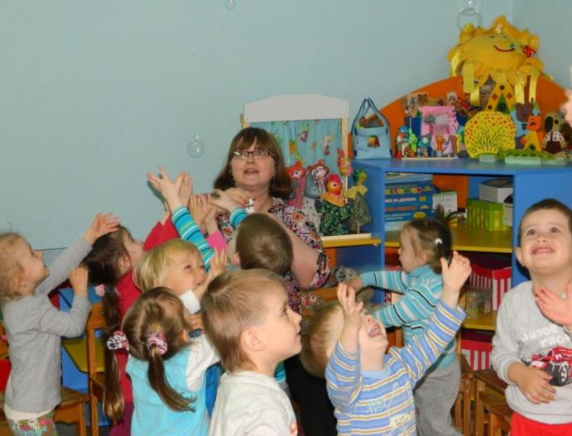
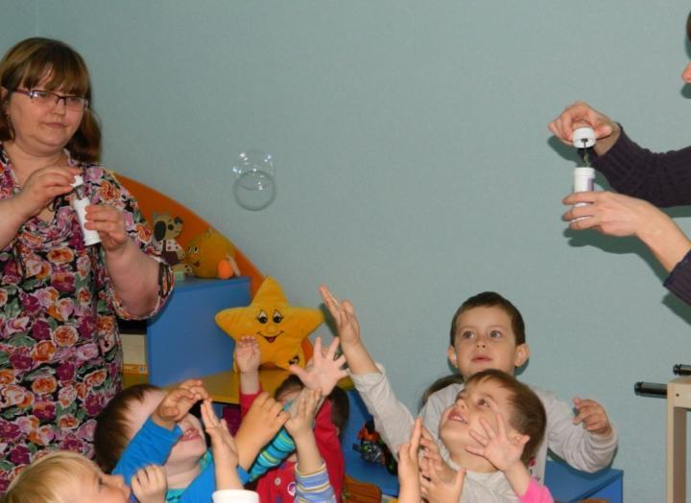
ЛЕЧЕБНЫЕ ИГРЫ

Slide 11
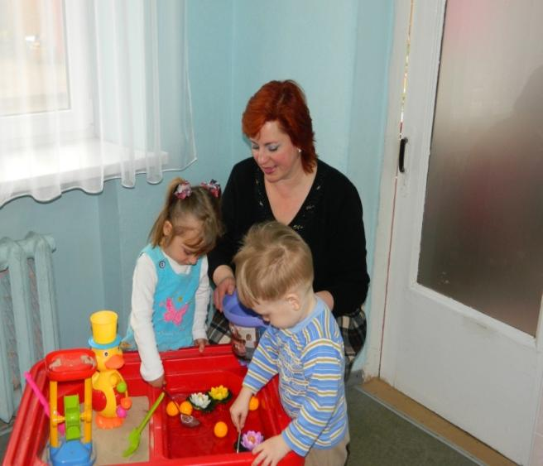
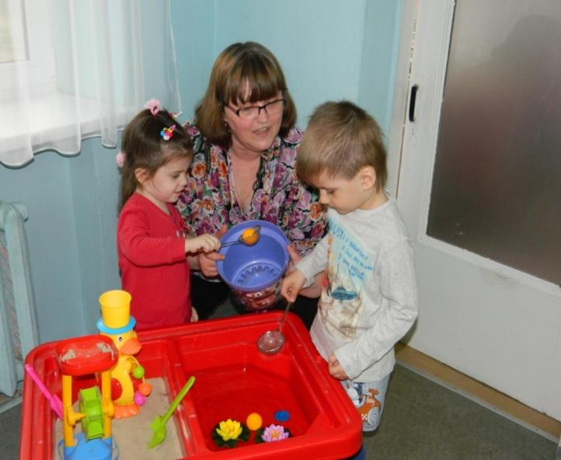
ИГРОВАЯ ТЕРАПИЯ! (упражнения на поверхности воды и песка, связанные с тактильно – кинетической чувствительностью, снятием эмоционального напряжения).

Slide 12
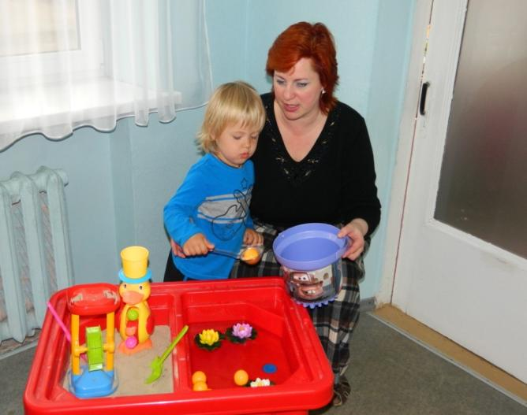
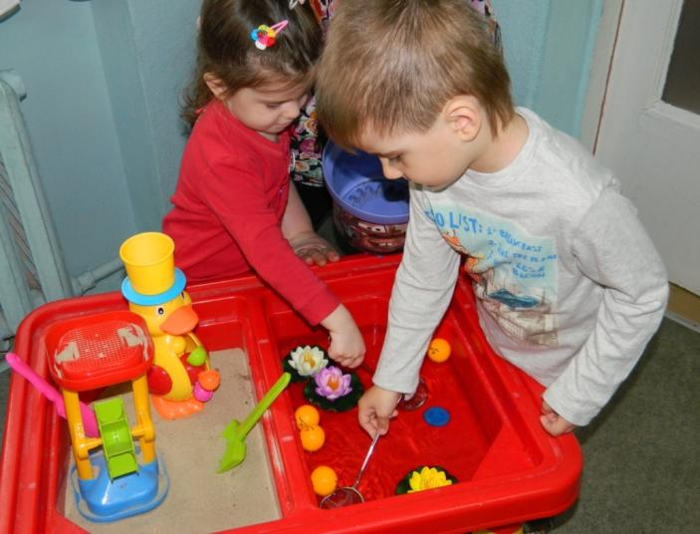
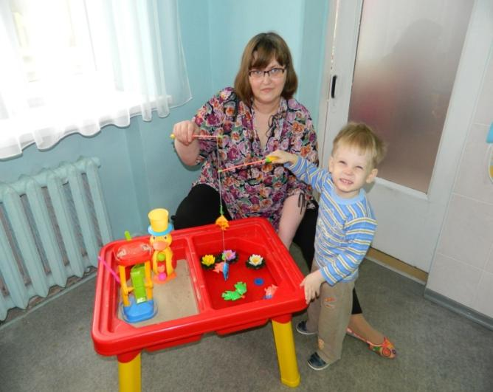
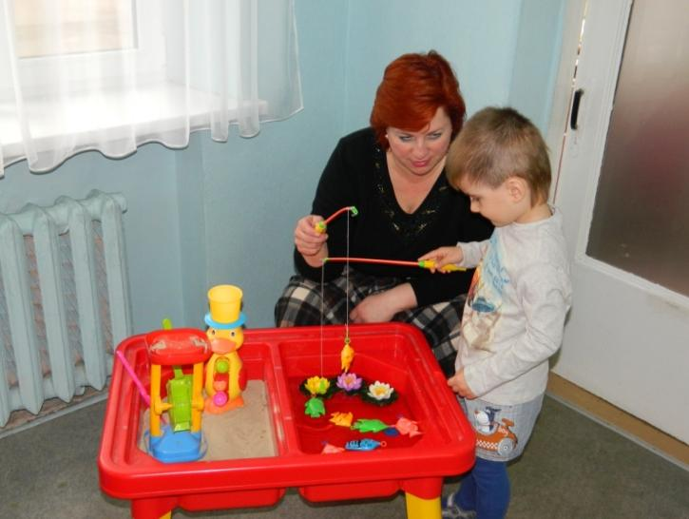
ИГРОВАЯ ТЕРАПИЯ!

